Slide 1
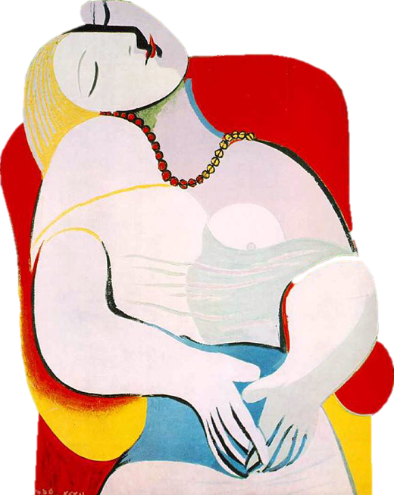
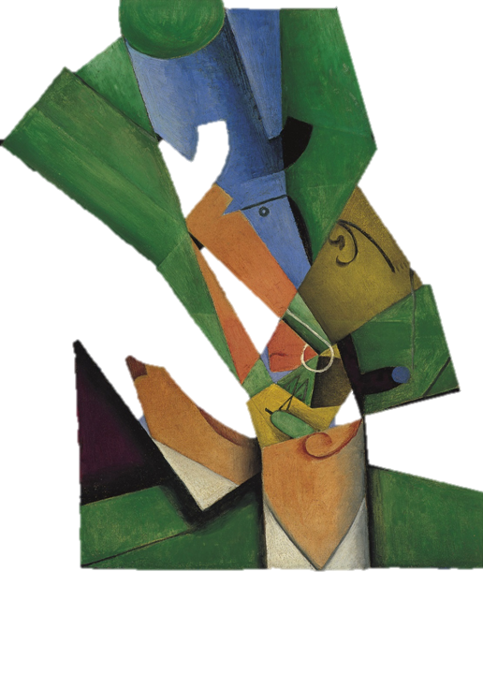
Retrato Cubista 2° básico

Slide 2
Objetivos
Expresar y crear trabajos de arte a partir de la observación del:
entorno natural: figura humana y paisajes chilenos
entorno cultural: personas y patrimonio cultural de Chile
entorno artístico: obras de arte local, chileno, latinoamericano y del resto del mundo (OA 1)
Comunicar y explicar sus impresiones de lo que sienten y piensan de obras de arte por variados medios. (OA4)

Slide 3
Actividad
Los estudiantes observan retratos cubistas de Pablo Picasso, Georges Braque, Juan Gris u otros. Los comentan, guiados por el docente con preguntas como:
¿qué elementos novedosos tienen estos retratos?
¿son retratos reales? ¿por qué?
¿qué colores y líneas usan los pintores?

Slide 4
CUBISMO
El cubismo es un movimiento artístico de principios del siglo XX.
Rompe la estructura del arte tradicional utilizando figuras y formas geométricas para representar a las personas, la naturaleza y el paisaje.
Sus principales representantes son: Pablo Picasso, Georges Braque y Juan Gris.

Slide 5
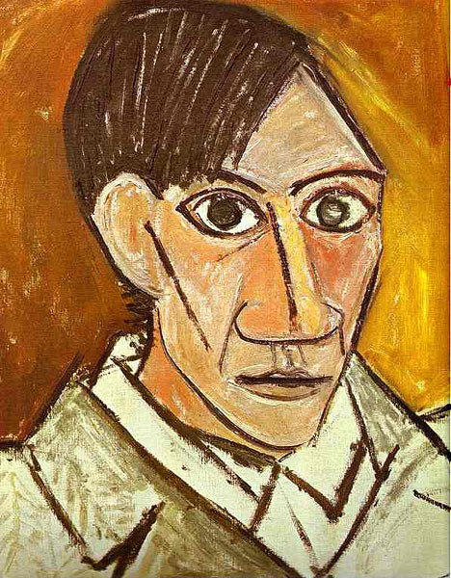
Autorretrato de Pablo Picasso
Pablo Picasso (1881 -1973)
Pintor, escultor y ceramista español.
Fue innovador y muy creativo.
Utilizó muchos estilos para pintar, entre ellos el cubismo, del cual fue su iniciador.
En sus retratos presentó a hombres mujeres y niños.
escuelapedia.com

Slide 6
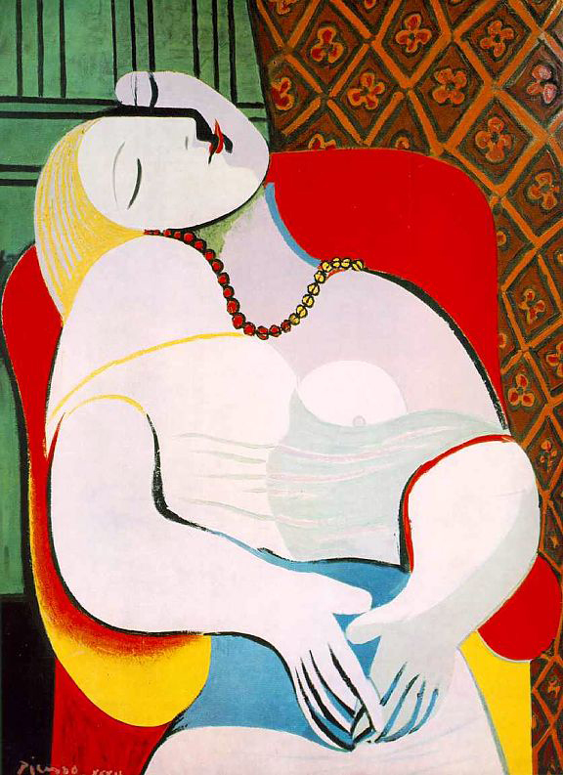
El sueño de Pablo Picasso
¿Qué elementos novedosos tiene este retrato?
¿Es real o hay una alteración de la realidad?, ¿por qué ?
wordpress.com

Slide 7
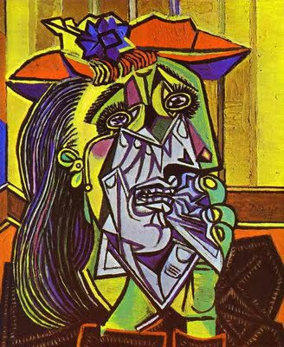
Mujer llorando de Pablo Picasso
¿Esta mujer está alegre o triste?
Expliquen en qué se nota que esta alegre o triste.
wordpress.com

Slide 8
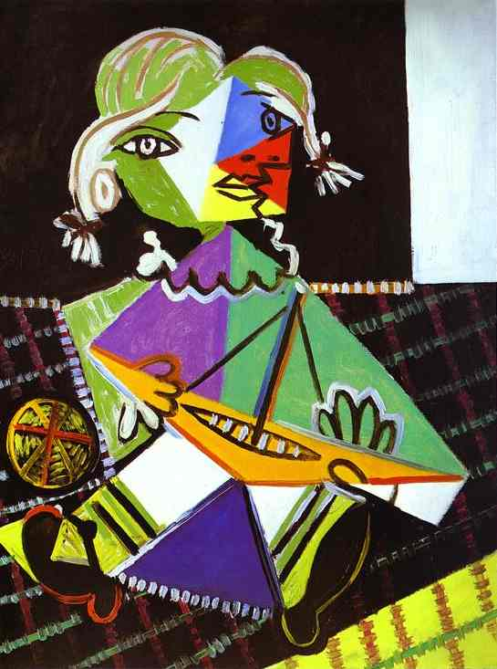
Niña con barco de Pablo Picasso
¿Qué esta haciendo esta niña?
¿Esta de frente o de perfil?
¿Cómo te verías tú, si Picasso te hiciera un retrato?
plasticamariarios.blogspot.com

Slide 9
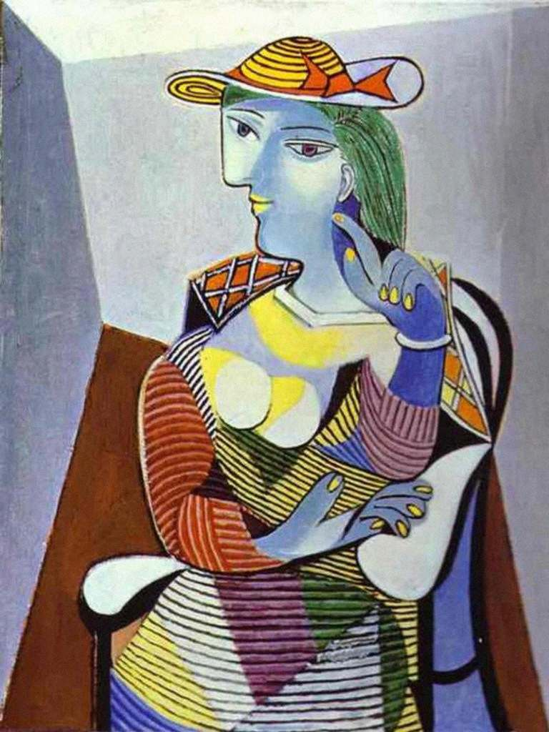
Retrato de Marie Thérèse de Pablo Picasso
Los colores de esta pintura ¿son iguales a la realidad?
¿Cuál es el color dominante?
Si tu pintaras a tu mamá
¿Qué colores usarías?
¿Cómo le dibujarías el rostro?
plasticamariarios.blogspot.com

Slide 10
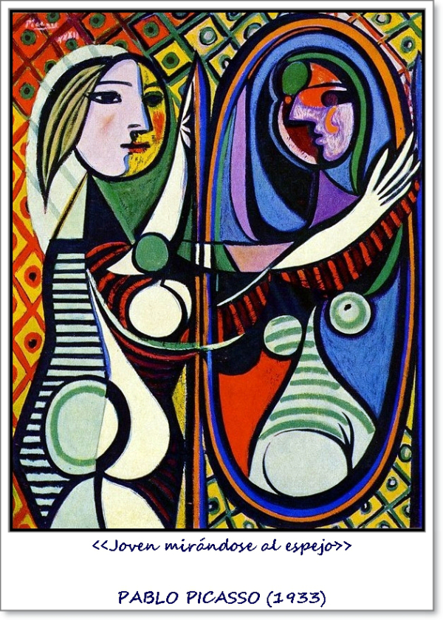
Mujer ante el espejo de Pablo Picasso
Si tú te miras a un espejo ¿qué ves?
La niña que está mirándose en el espejo ¿se ve igual a ella?
Expliquen por qué se ve igual o diferente.
wordpress.com

Slide 11
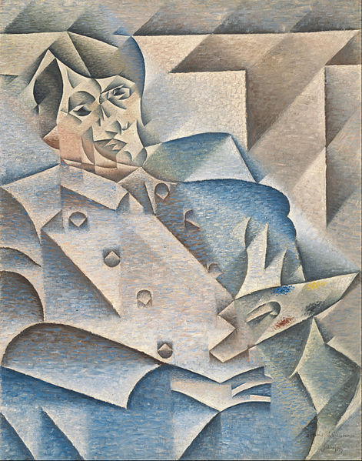
Retrato de Pablo Picasso de Georges Braque
Georges Braque (1882 – 1963)
Nació en Francia.
Fundó el movimiento cubista junto a Picasso.
Inventó la técnica del collage, que consiste en poner objetos pegados en la pinturas.
wikimediacommons.org

Slide 12
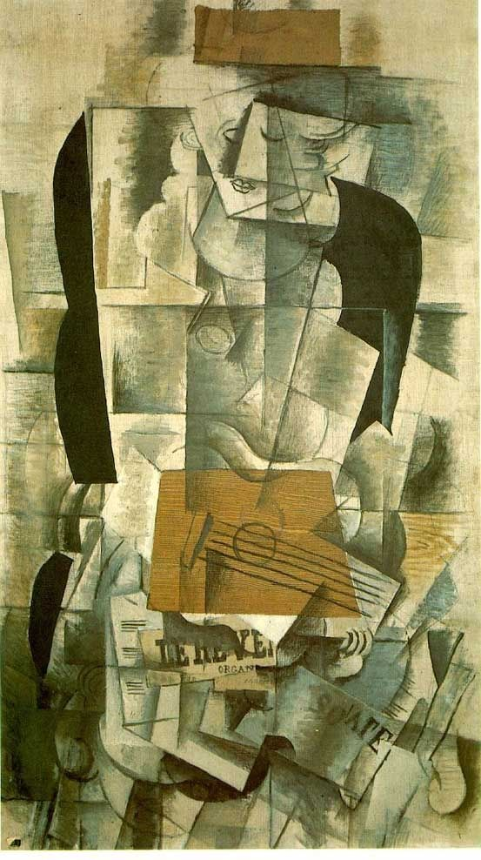
Mujer con mandolina de Georges Braque
¿Dónde está la mujer?
¿Dónde está la mandolina?
¿Qué otros objetos puedes identificar?
fotosimagenes.org

Slide 13
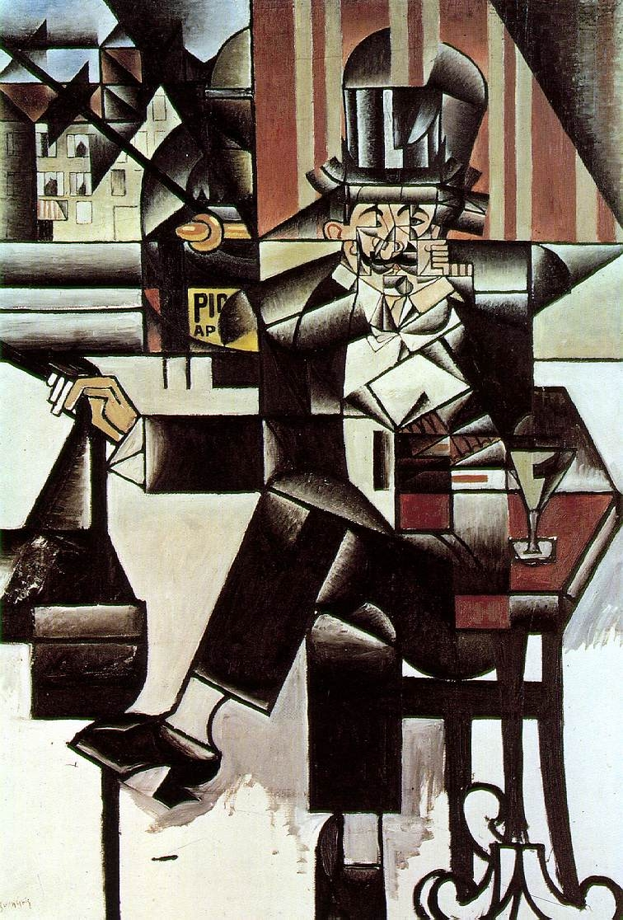
Hombre en el café de Juan Gris
Juan Gris (1887 – 1927)
Nació en España.
Trabajó en París con Pablo Picasso.
Al igual que Braque utilizó el collage en sus pinturas.
fotosimagenes.org

Slide 14
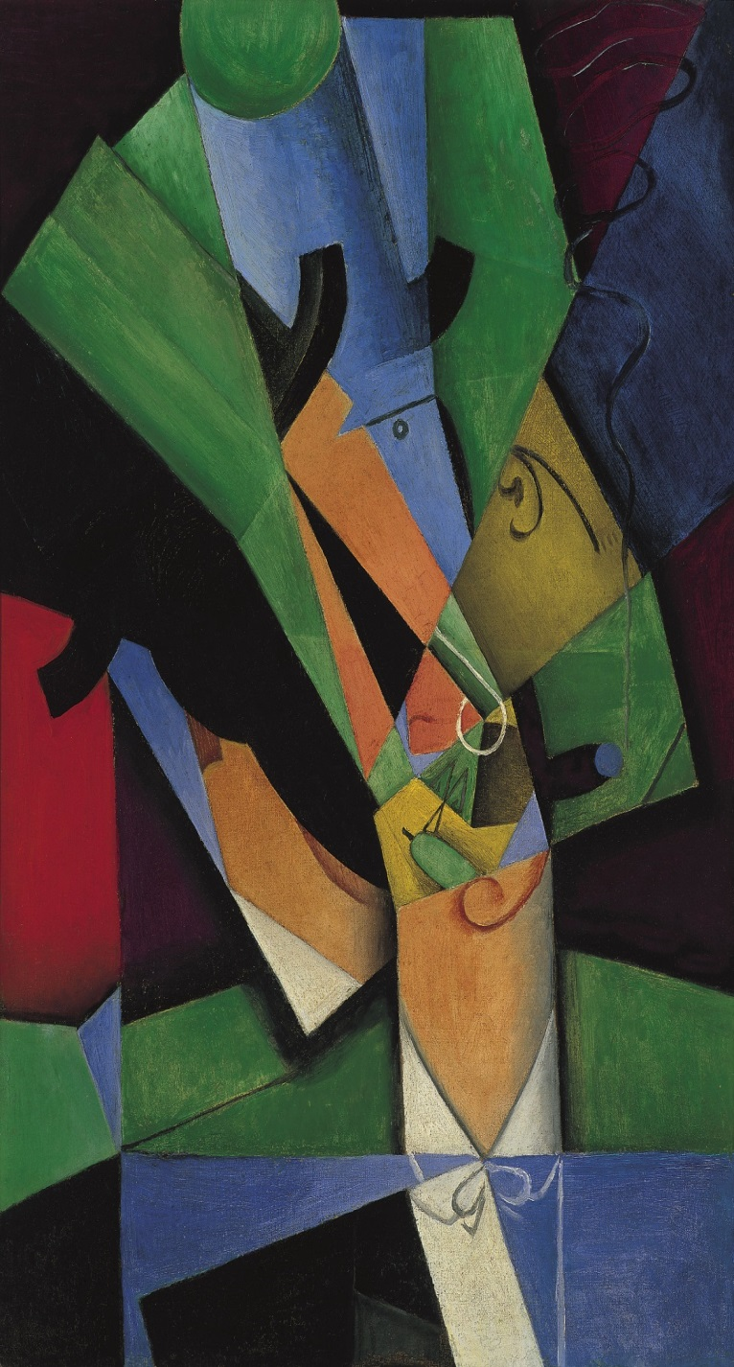
El fumador de Juan Gris
¿Dónde está el hombre en esta pintura?
¿Qué tipo de líneas usa este pintor?
¿Qué colores observas en la pintura?
¿Qué sentimientos te produce esta pintura?
wikimediacommons.org

Slide 15
Actividad
Realizan un retrato con estilo cubista, con collage. Para esto:
dibujan un óvalo con forma de rostro;
lo rellenan con papeles recortados de diferentes colores encontrados en revistas;
recortan ojos, bocas, narices, pelos y otros rasgos faciales y componen un rostro sobre el óvalo;
en grupos de máximo cuatro integrantes, cada uno debe presentar su trabajo y narrar la historia de su personaje.

